Slide 1


Slide 2


Slide 3


Slide 4
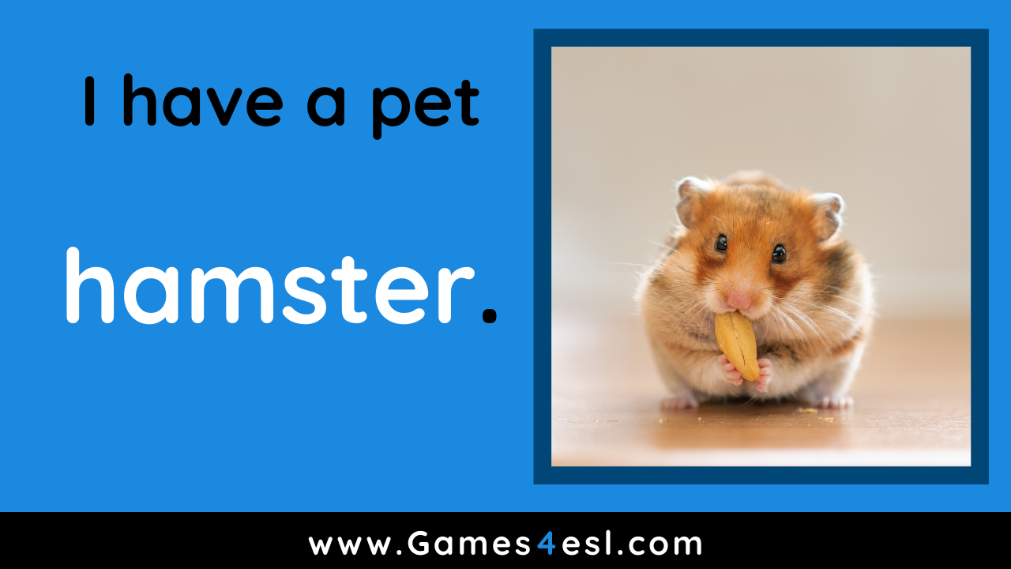

Slide 5
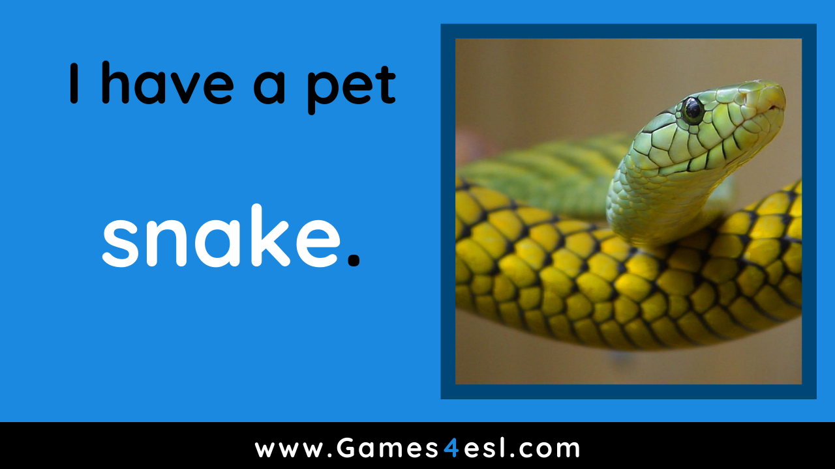

Slide 6


Slide 7


Slide 8
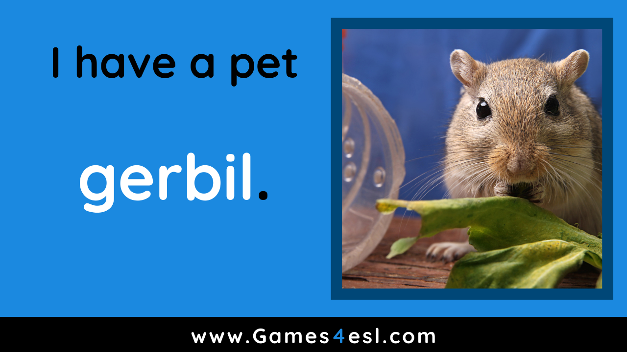

Slide 9


Slide 10


Slide 11
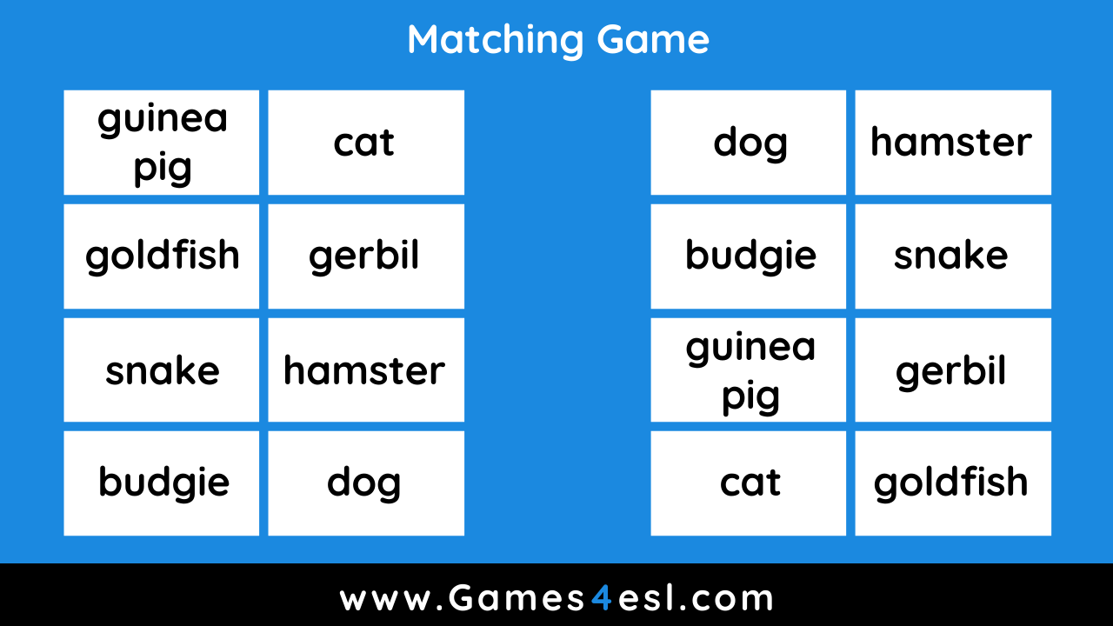
A
B
1
2
C
E
3
4
F
G
5
6
H
I
7
8

Slide 12


